Slide 1
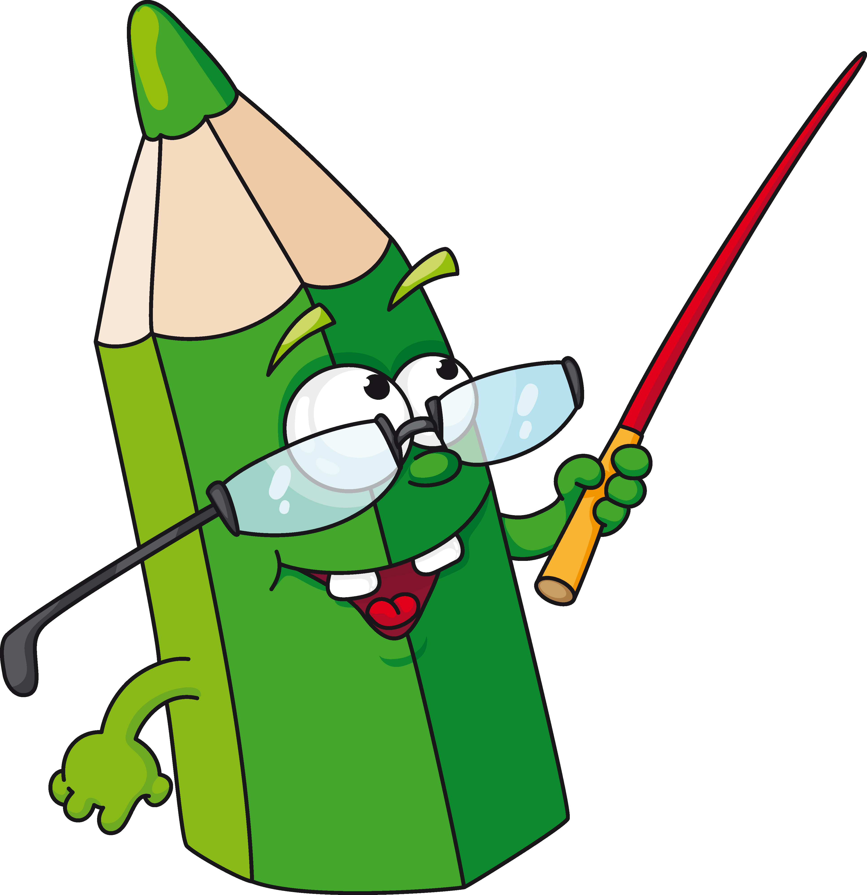
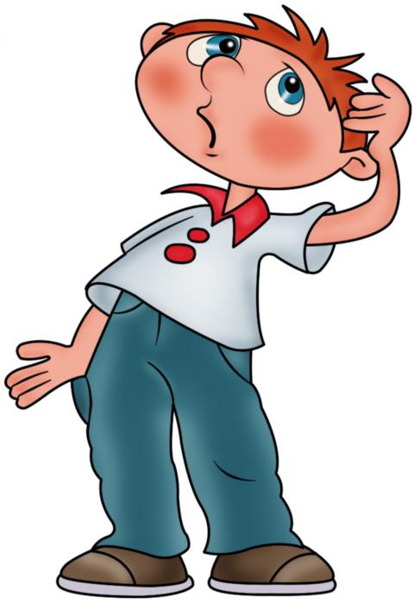

Русский язык
4 класс
НАДО ПОДУМАТЬ
Приём «ТРАФАРЕТ»
Автор : Гречаниченко Наталия Николаевна,
учитель начальных классов
Донецкой общеобразовательной школы № 30

Slide 2
Найдите имена существительные
солнце
кошка
смело
она
смеюсь
мы
ракета
плыть
рыжий
часто
видеть
песня
семь
карман
дань
далеко
ПРОВЕРКА

Slide 3
Найдите имена существительные женского рода
солнце
кошка
мель
туман
солома
моряк
рюкзак
крыло
рысь
чай
весло
песня
салют
колесо
день
диван
ПРОВЕРКА

Slide 4
Найдите имена существительные мужского рода
солнце
кошка
мель
туман
солома
моряк
рюкзак
крыло
рысь
чай
весло
песня
салют
колесо
день
диван
ПРОВЕРКА

Slide 5
Найдите имена существительные среднего рода
солнце
кошка
мель
туман
солома
моряк
рюкзак
крыло
рысь
чай
весло
песня
салют
колесо
день
диван
ПРОВЕРКА

Slide 6
Найдите
неизменяемые имена существительные
пюре
кошка
соло
якорь
сова
метро
радиус
пальто
рожь
море
радио
пенал
зерно
кино
дань
депо
ПРОВЕРКА

Slide 7
Найдите существительные 1 склонения
огонь
плащ
свеча
тень
изба
меч
рябина
слон
чудо
Юра
окно
сова
зерно
берёза
дань
шмель
ПРОВЕРКА

Slide 8
Найдите существительные 2 склонения
огонь
плащ
свеча
тень
мышь
меч
печь
слон
чудо
речь
окно
сова
зерно
берёза
дань
шмель
ПРОВЕРКА

Slide 9
Найдите существительные 3 склонения
огонь
плащ
свеча
тень
мышь
меч
печь
слон
чудо
речь
окно
сова
зерно
берёза
дань
шмель
ПРОВЕРКА

Slide 10
Интернет -ресурсы
Доска http://sopov-ist.ucoz.ru/Kartinki/doska.png
http://img1.liveinternet.ru/images/attach/c/2/69/490/69490747_04.png мальчик
http://s48.radikal.ru/i122/1108/4a/01f31e9621dft.jpg карандаш

